Slide 1
البلقاء

Slide 2
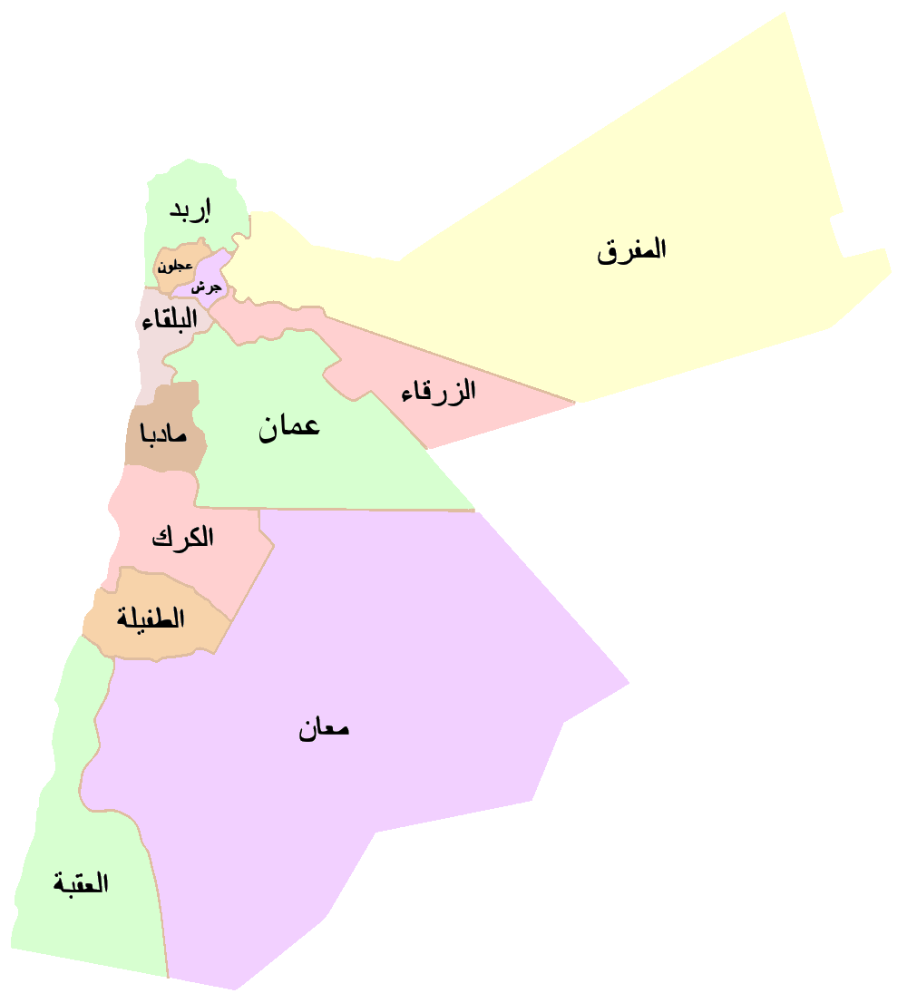

Slide 3
محافظة البلقاء، إحدى أقدم محافظات الأردن. في العصر العثماني، امتدت البلقاء لتضم عمان، الزرقاء، مأدبا، والسلط. أما مدينة السلط فهي حاضرة البلقاء وعاصمتها التي أنجبت الكثير من الكتاب والساسة والعلماء عبر التاريخ منهم قاضي دمشق السلطي.
تقع محافظة البلقاء في الشمال الغربي من عمان على بعد 30 كم وتبلغ مساحتها 1119كم وتشكل فيها اول مجلس بلدي عام 1878م وتتكون من عدد من الالوية والمتصرفيات والاقضية ومركزها مدينة السلط.

Slide 4
تضم البلقاء عدد كبير من المدن الأشبه بالبلدات والقرى منها:
السلط
يرقا
العارضة (عارضة عباد)
أم جوزة
سلعوف
دعم الغزالات
ماحص
الفحيص
وادي شعيب
عين الباشا
زي
علان
عيرا
دير علا

Slide 5
المواقع الأثرية والسياحيه فيها:
يوجد في مدينة البلقاء العديد من المقامات مثل مقام النبي يوشع ومقام النبي شعيب ومن القلاع المميزة في البلقاء قلعة السلط التي بني عليها مسجد القلعه كما يوجد فيها مقابر ومعاصر قديمة وتل الجادور وخربة حزير وخربة النبي ايوب وكنيسة القديس جاورجيوس.
من المناطق التابعة للبلقاء:
الشونة الجنوبية
دير علا
الفحيص
زي
البحر الميت

Slide 6
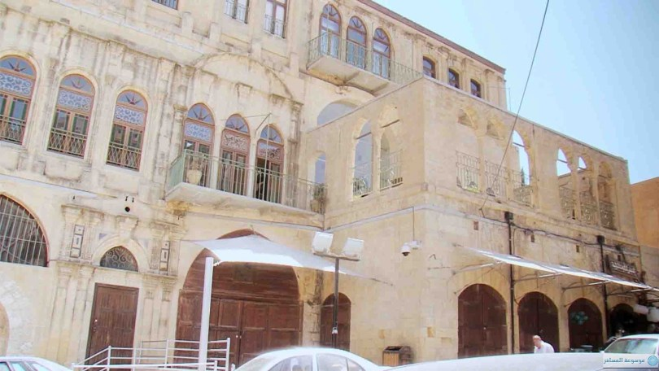
متحف السلط التاريخي تم ترشيح مبنى ابي جابر من قبل الجمعية العلمية الملكية كي يصبح متحفا للزوار واصبح المبنى ضمن مشروع تطوير السلط القديمة سياحيا ويهدف المشروع الى ابراز الجماليات الطبيعية للمدينه وذلك من خلال تجهيز المتحف بما يظهر تعاقب.المنطقة .الحضارات على المنطقه

Slide 7
التراث المعماري في السلط:
تتميز مدينة السلط بالبيوت التراثية ذات الواجهات الحجرية الصفراء والطراز المعماري المميز بالاقواس الحجرية وكثرة النوافذ الامامية.
وتتكون هذه البيوت في الغالب من طابقين وساد هذا الطراز في ارجاء واسعه من الدولة العثمانية وقد اهتمت وزارة الثقافة بترميم بيوت السلط القديمة لأنها تشكل هوية السلط القديمه ومصدر للجذب السياحي.

Slide 8
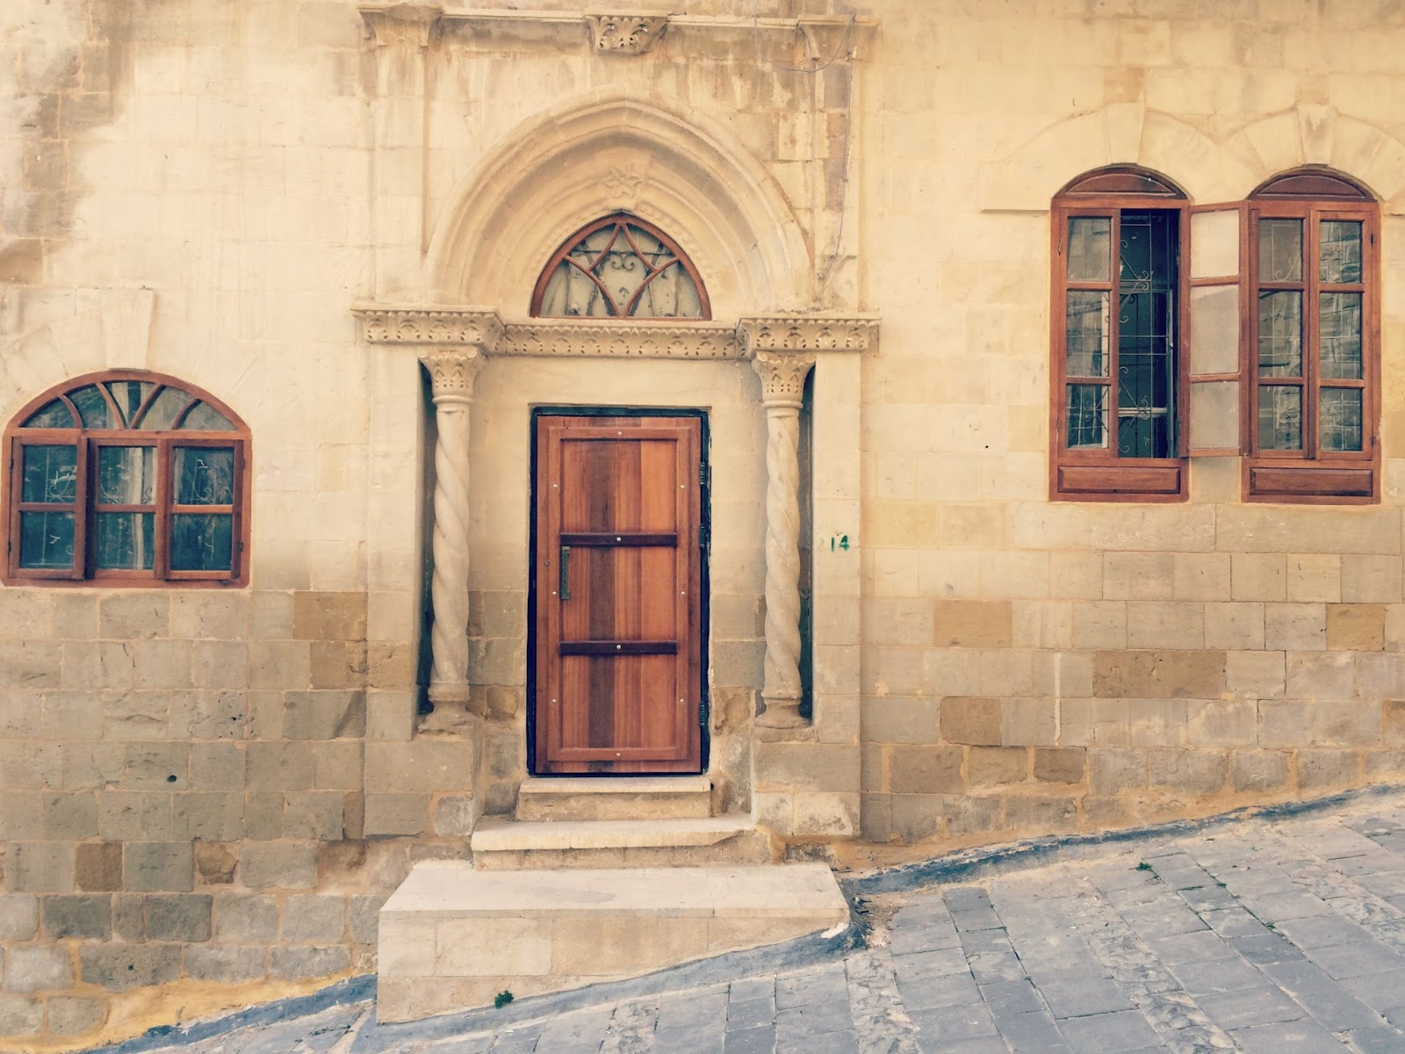

Slide 9
مدرسة السلط الثانوية:
هي اول مدرسة ثانوية في الاردن تأسست مع بداية تأسيس الدوله الأردنية وتخرج فيها عدد من الشخصيات الأردنية كان لها دور في بناء الأردن الحديث وكان لهذه المدرسة دور كبير في نشر الوعي السياسي والاجتماعي والوطني وهي ميدان رحب لحراك ثقافي نهض بمسؤليته شعراء وادباء واعلاميون وسياسيون.

Slide 10
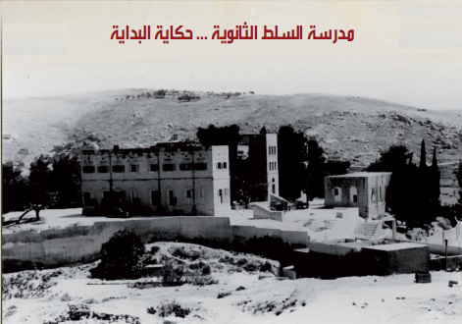
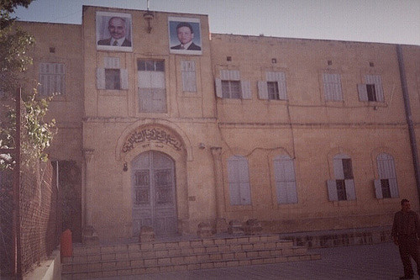

Slide 11
ثوب المرأة السلطية:
يعد ثوب المرأة السلطيه لوحه تعبيريه للهوية المحليه ويمتاز بحجمه الكبير من القماش الاسود تزينه شرائط زرقاء مصنوعه من القماش النيلي المصبوغ التي تمتد طولياعلى جوانب الأكمام والحاشية وفي فصل الشتاء وفي فصل الشتاء تلبس المعطف المسمى بالجبه السلطيه او الدريعية فوق الثوب.
الخلقة والخلقة السلطية هي عبارة عن 16 متر من قماش التوبيت الأسود الذي يطرز باللون الأرجواني أو الأحمر أو الأزرق وتسمى تطريزه قرط المرجان ولكل لون مناسبة خاصة به فاللون الأحمر أو الأزرق و تسمى تطريزه قرط المرجان ولكل لون مناسبة به مثال فاللون الأحمر للأفراح وتلبس المرأة السلطية مع الخلقة القميص الذي يغطي الرقبة واليدين حيث أن الثوب الشمال على الرأس كالمنديل و توضع عليها ما يسمى بالعصابة أو الجبة وهي أيضا ذات لونين أحمر مطرز بالخيوط الذهبية والثانية أسود وكما تم ذكره سابقا فان هذه الألوان تستعمل لنفس المناسبات
وكانت عندما تخرج المرأة من إطار حارتها كانت تضع الكم الأيمن فوق العصابة على رأسها وذلك يعني احترامها و تقديرها لزوجها وأهلها وتقاليدها
وفي أيام البرد كانت المرأة السلطية تلبس الجبة فوق الخلقة وهي عبارة عن معطف من الصوف الانكليزي الذي كان يستورد من خارج البلاد وكان غالي الثمن في ذلك الوقت

Slide 12
ثوب الرجل السلطية:
يخاط من قماش الجوخ ذي الألوان المختلفة وكان يزين أطرافه بالقيطان حسب لون القماش وتسمى بالقبة الصينية وتغلق على حجم الرقبة ويلبس فوق الدامر وهو معطف يصل إلى الخصر ويكون مثل الجاكيت الرسمي
العباءة: وهي رداء فضفاض واسع ذو ألوان فاتحه بالصيف وألوان غامقة بالشتاء وتصنع من وبر الجمال وتزين العباءة بخيوط ذهبية من القصب على الوجه الأمامي وعلى الأكمام
السروال : وهو بنطلون واسع أبيض مصنوع من الكتان على قدر الرجل من الأسفل ويزم بشكل واسع من الأعلى على قدر الخصر. لباس الرأس:الشماغ لونه أحمر وأبيض وهو مهدب بخيطان القطن الأبيض ويلبس بطريقة اللثام أو يرد من أحد جوانبه على العقال ويترك الأخر على الكتف
العقال : وهو مجدول من شعر الماعز الأسود يسمى(عقال المرعز)يلبس فوق (الشماغ) ويتباهى به الرجال الأردنيون.
الجناد : وهو حزام يربط على الجسم بشكل مصلب أو أحادي الطرف وهو مصنوع من الجلد الأسود وله جيوب توضع فيها الرصاص ويحفظ فيها المسدس ومن الطرف الأخر (الشبرية) وهي أدوات تستخدم لذبح الأغنام والحراسة وتدل على الكرم العربي

Slide 13
عمل الطالبات: تولين شباط يارا ناصر رزان فيصل راما النجار

